Slide 1
Об подготовке кадров для современной промышленности и городского хозяйства в системе среднего профессионального образования
Санкт-Петербурга
Расширенное заседание президиума Союза промышленников и предпринимателей Санкт-Петербурга
Октябрь 2022

Slide 2
Профессиональное образование Санкт-Петербурга
> 449 тыс. студентов и аспирантов
> 539 тыс.человек
> 139 млрд.рублей
объемом финансирования
в системе профессионального образования работает и обучается
обучение и социализация
90 тыс.
рабочие места
для преподавателей и других категорий работников
> 17,7% экономически активного населения
Стратегия социально-экономического развития Санкт Петербурга
на период до 2035 года
(Закон Санкт-Петербурга от 19.12.2018 № 771-164)

Slide 3
Среднее профессиональное образование в Санкт-Петербурге
> 113 тыс. чел.
113
82
31
численность обучающихся в 2021/2022
учебных заведений для подготовки кадров со средним профессиональным образованием
вуз, реализующий программы подготовки специалистов среднего звена
профессиональные образовательные организации
66
образовательных
организаций
Технические специальности
49
17
профессиональные образовательные организации
в структуре вузов
ведут подготовку специалистов среднего звена по техническим специальностям

Slide 4
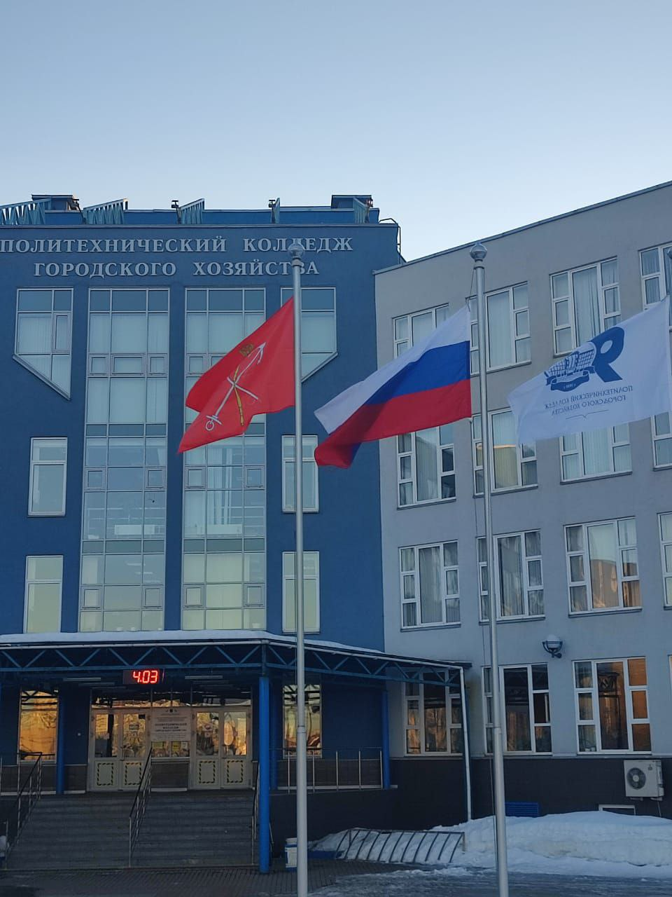
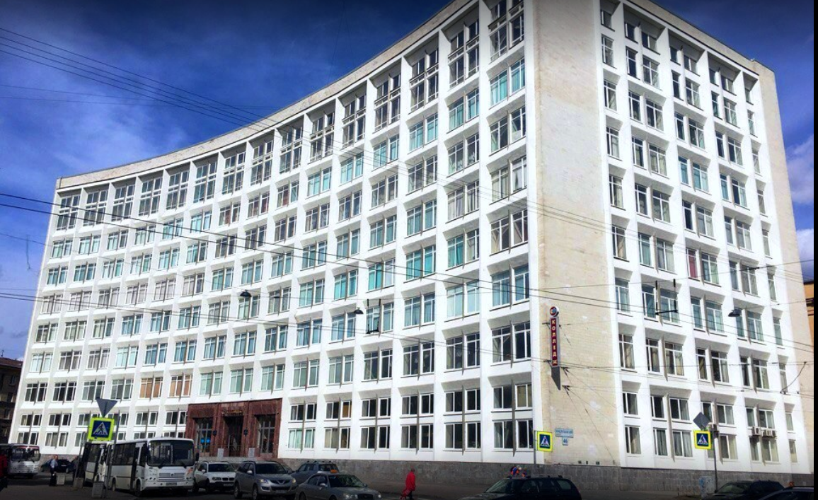
Подготовка специалистов СПО по отраслям
Динамика основных показателей (технический профиль) по специальностям СПО в КНВШ и вузов
Показатели, тыс. чел. | 2016/2017 г. | 2018/2019 г. | 2021/2022 г. | Прирост
Прием | 14,6 | 15,4 | 15,9 | +1,3
Контингент | 44,4 | 45,8 | 48,2 | +3,8
Выпуск | 9,8 | 10,2 | 10,7 | +0,9

Slide 5
Финансирование СПО КНВШ
+ 154,2 %
+ 276,9%

Slide 6
НП «Образование» ГП РФ «Развитие образования» ФП «Молодые профессионалы» (Повышение конкурентоспособности профессионального образования)
2020
2021
2022
Финансирование 23,5 млн.рублей
Финансирование 60,7 млн.рублей
Финансирование 32,5 млн.рублей
Финансирование 14,5 млн.рублей
5
мастерских
«Администрирование отеля»
«Туризм»
«Графический дизайн»
«Организация экскурсионных услуг»
«Парикмахерское искусство»
5
мастерских
«Программные решения для бизнеса»
«Сетевое и системное администрирование»
«Разработка мобильных приложений»
«ИТ-решения для бизнеса на платформе «1С: Предприятие 8»
«Эксплуатация кабельных линий электропередачи»
«Корпоративная защита от внутренних угроз информационной безопасности»
«Сетевое и системное администрирование»
«Разработка мобильных приложений»
«Мобильная робототехника»
«Геопространственные технологии»
«Ландшафтный дизайн»
4
мастерских
2
мастерские
Академия управления городской средой, градостроительства и печати
Санкт-Петербургский технический колледж управления и коммерции
Общий объем финансирования
131,2 млн. рублей
71,8 млн. рублей
Федеральный бюджет
25,2 млн. рублей
Бюджет Санкт-Петербурга
34,2 млн. рублей
Собственные финансовые средства ОО

Slide 7
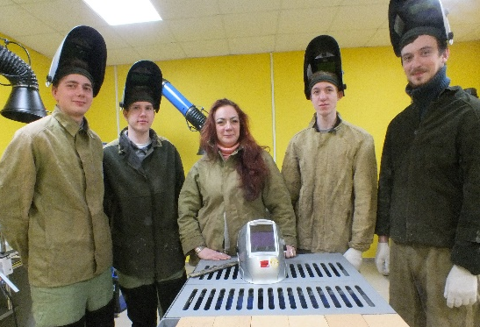
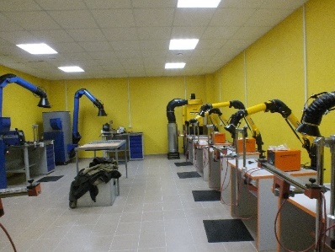
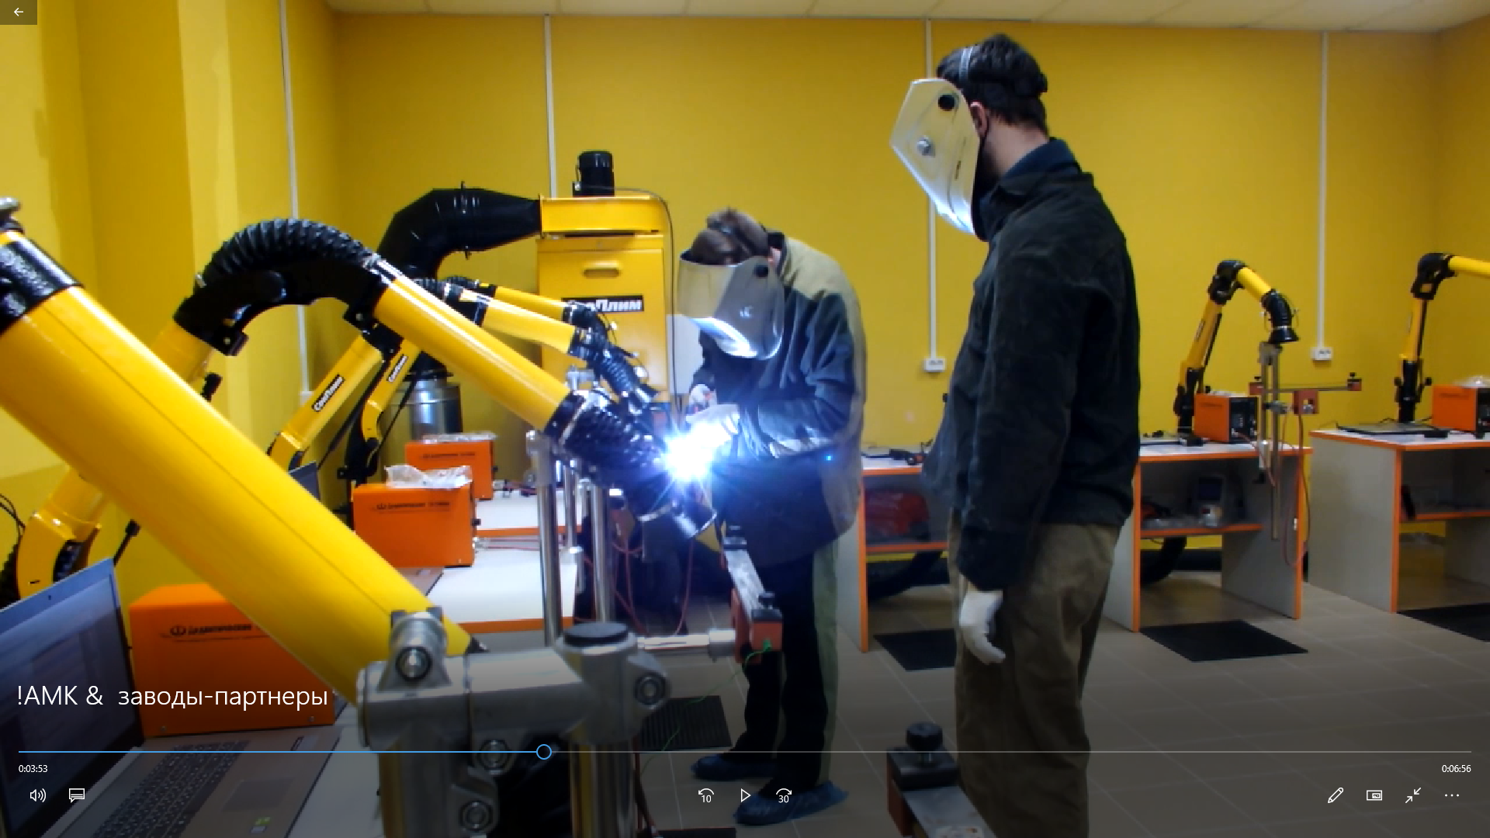
Обучение на базе профессиональных образовательных организаций КНВШ
Количество прошедших обучение, чел.
 | 2018 | 2019 | 2020 | 2021
Повышение квалификации | 856 | 971 | 1075 | 1091
Профессиональная переподготовка | 42 | 53 | 52 | 53
Профессиональное обучение | 1499 | 1588 | 1577 | 1677
ИТОГО | 2397 | 2612 | 2704 | 2821
Лаборатория с тренажерными комплексами (сварка)
Обрабатывающие центры с ЧПУ

Slide 8
Профессионалитет в Санкт-Петербурге
2022
2023
Финансирование 133 млн.рублей
Финансирование 256,1 млн. рублей
Образовательно-производственный кластер «Легкая промышленность»
Образовательно-производственный кластер «Машиностроение»
Предприятия-партнеры
АО «Производственно-технологическая компания «Модерам»
ООО «ФНО «Меркурий»
ООО «ОРТО-Технологии»
ООО «Кожгалантерейная фабрика «Альянс»
ООО «Рассвет»
Сетевые образовательные организации
Академия управления городской средой, градостроительства и печати
Предприятия-партнеры
АО «Петербургский тракторный завод»
ООО «Комсомольская правда»
Сетевые образовательные организации
СПб ГБПОУ «АПТ»
СПб ГБПОУ «Петровский колледж»
СПб ГБПОУ «СПб ТКУиК»
Реализуемые специальности
15.01.31 Мастер контрольно-измерительных приборов и автоматики
15.01.32 Оператор станков с программным управлением
15.01.35 Мастер слесарных работ
15.02.04 Специальные машины и устройства
15.02.09 Аддитивные технологии
15.02.10 Мехатроника и мобильная робототехника (по отраслям)
15.02.12 Монтаж, техническое обслуживание и ремонт промышленного оборудования (по отраслям)
18.02.13 Технология производства изделий из полимерных композитов
Реализуемые специальности
29.02.10 Конструирование, моделирование и технология изготовления изделий легкой промышленности (по видам)
38.02.01 Экономика и бухгалтерский учет (по отраслям)
38.02.04 Коммерция (по отраслям)
54.02.01 Дизайн (по отраслям)
54.02.04 Реставрация

Slide 9
Динамика развития Академии машиностроения имени Ж.Я.Котина
 | 2016 год | 2020 год | 2021 год | 2022 год (прогноз)
Площадь зданий, в которых осуществляется учебный процесс, м2 | 5 524,20 | 17 840,85 | 19 036,65 | 19 036,65
Количество мастерских | 2 | 8 | 11 | 11
Общая численность обучающихся | 802 | 2033 | 2266 | 2700
Количество специальностей | 6 | 12 | 14 | 15
Количество рабочих профессий |  | 2 | 3 | 3

Slide 10
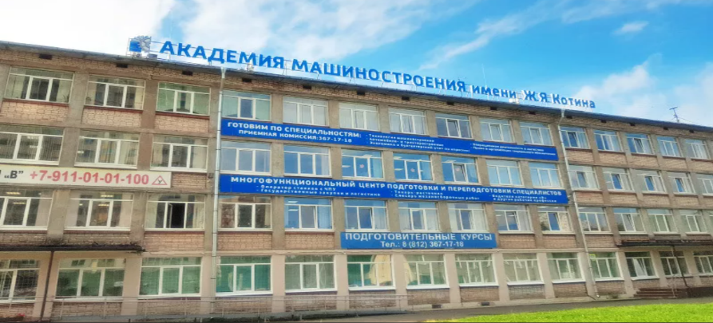
Академия машиностроения имени Ж.Я.Котина
Присвоен статус «Ассоциированная академия союза машиностроителей России» первой из образовательных учреждений
в Северо-Западном регионе
Обучено и трудоустроено (ДПО)
1315 человек
715 человек
600 человек
прошли обучение
направление от предприятий
трудоустроены

Slide 11
Трудоустройство выпускников
Трудоустройство в ПОО КНВШ
 | 2021 | 2022
Трудоустройство выпускников по специальности | 64,1% | 64,2%

Slide 12
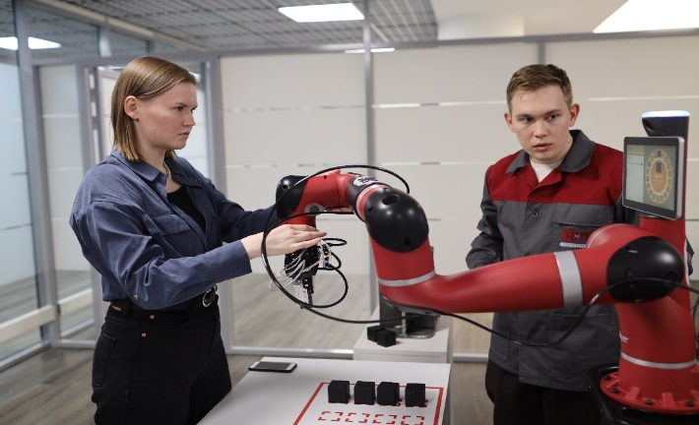
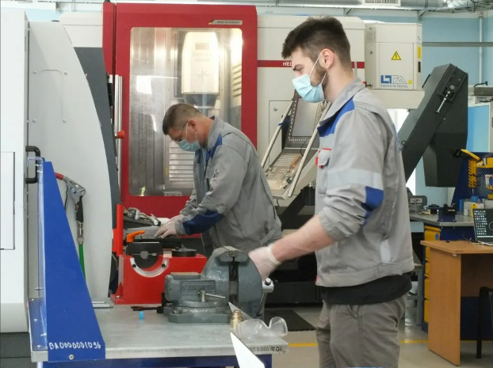
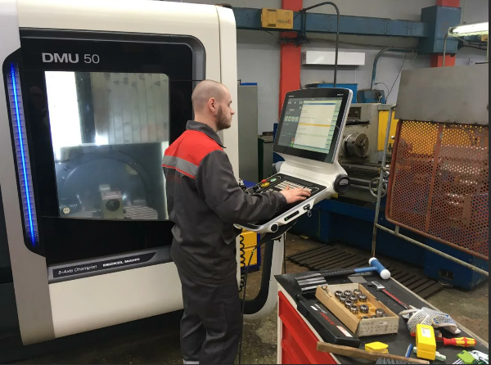
Подготовка рабочих кадров в СПО
Специальность | Перечень рабочих профессий
15.02.08 Технология машиностроения | Заточник, Зуборезчик, зубошлифовщик Наладчик автоматических линий и агрегатных станков Наладчик автоматов и полуавтоматов Наладчик зуборезных и резьбофрезерных станков Наладчик станков и манипуляторов с программным управлением Оператор станков с программным управлением Полировщик Разметчик Резьбофрезеровщик, резьбошлифовщик Сверловщик Слесарь-инструментальщик Слесарь механосборочных работ Слесарь-ремонтник Станочник широкого профиля Токарь Токарь-полуавтоматчик, токарь-расточник, токарь-револьверщик Фрезеровщик Шлифовщик

Slide 13
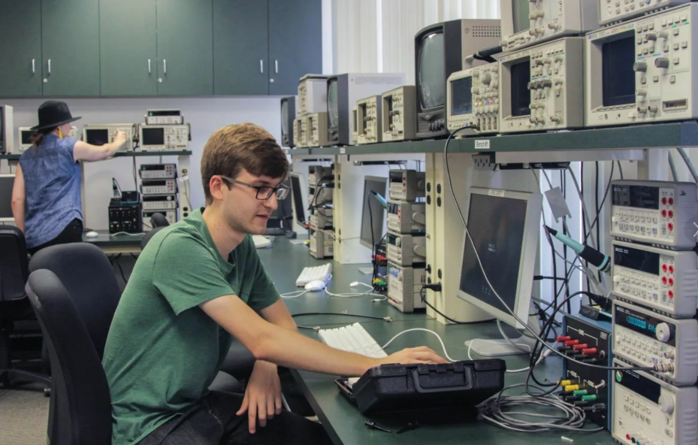
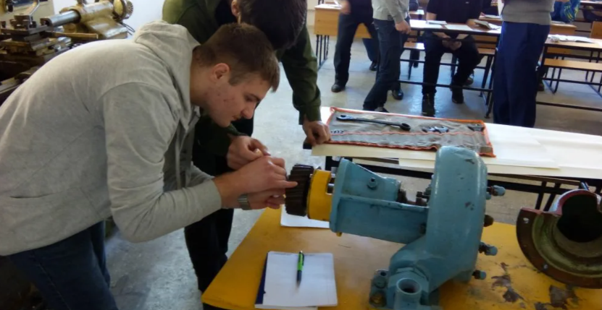
Направления и формы взаимодействия системы профессионального образования и работодателей по вопросам подготовки и переподготовки кадров
Подготовка и запуск системы сертифицирования квалификаций выпускников образовательных учреждений профессионального образования с созданием независимых отраслевых центров оценки и сертификации квалификаций выпускников
Расширение масштабов и номенклатуры программ переподготовки специалистов предприятий на базе профильных образовательных учреждений
Участие работодателей и их объединений в разработке профессиональных и образовательных стандартов по профильным специальностям и профессиям, подготовке и корректировке учебных планов и программ в рамках образовательных стандартов, соответствующих профессиональным стандартам
Организация учебных заводов
Организация производственных практик студентов и стажировок преподавателей специальных дисциплин и мастеров производственного обучения на предприятиях, создание на них соответствующих базовых центров
Создание мастерских на базе образовательных организаций
Участие специалистов-практиков с предприятий в учебном процессе на условиях совместительства
Учреждение повышенных стипендий за счет работодателей и их объединений лучшим студентам и студентам, обучающимся на условиях целевой подготовки в профильных образовательных учреждениях
Поддержка лучших конкурсов
Предоставление предприятиями профильным образовательным учреждениям возможности использования в учебном процессе современного оборудования

Slide 14
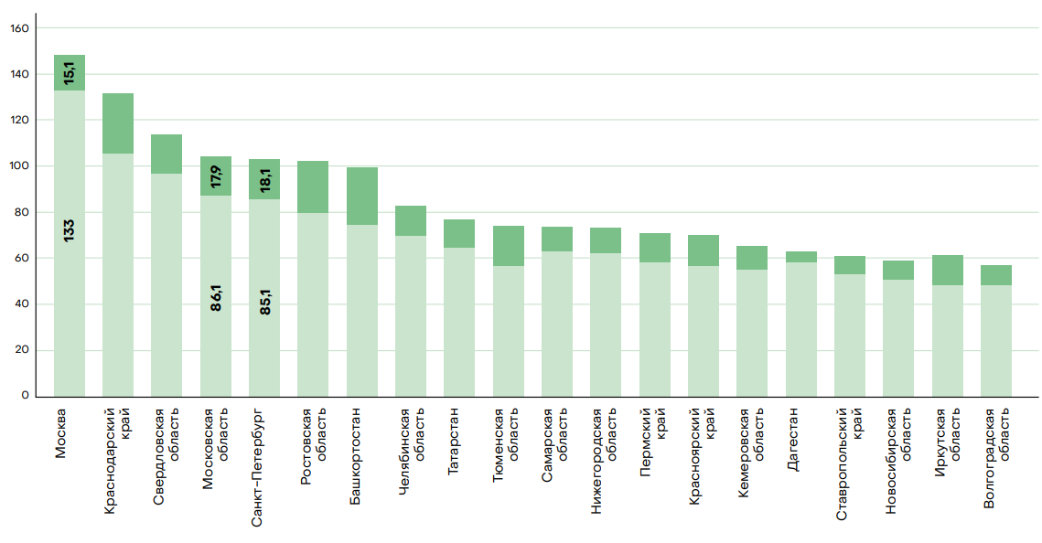
Система профессионального образования в Санкт-Петербурге: от стабильности к изменениям»
Санкт-Петербург входит в топ-5 регионов России по количеству обучающихся в образовательных организациях среднего профессионального образования (по состоянию на 2020 год). Общая доля петербургских студентов СПО составляет 2,3 % от всех студентов России. В 2019/2020 учебном году в регионе обучалось 103,2 тыс. человек по программам среднего профессионального образования, из них 85,1 тыс. по программам подготовки специалистов среднего звена (ПП ССЗ), 18,1 тыс. по программам подготовки квалифицированных рабочих и служащих.
https://spb.energy/wp-content/uploads/2022/02/Система-профессионального-образования-в-Санкт-Петербурге-от-стабильности-к-изменениям-.pdf)

